Slide 1

Prueba Técnica
Pescadores del Valle medio del Magdalena

Slide 2

¿Cómo ayudar a los pescadores el valle del Magadalena a calcular la edad de los peces?

Slide 3







Objetivo y alcance prueba de concepto
Datos históricos
Calidad de datos
Analítica avanzada
Estimación edad peces
IBM SPSS Modeler
Homologación
Derivación campos
Selección variables
predictoras
Muestra de datos en excel
Edad pez
Modelos predictivos
Regresión lineal
Árboles de decisión
Red Neuronal
Notes:
Objetivo de la PoC
Saber qué se debe pedir (Partes, repuestos)
Que cantidad de partes se deben pedir (Cuánto)
Cuando generar un puto de re orden → en la data suministrada no se encontró un campo que permitiera predecir un punto de re orden
Por solicitud del cliente se tuvieron en cuenta los siguientes campos:

Slide 4






Arquitectura en la Nube
Fuentes de bases de Datos
IBM SPSS Collaboration and deployment services
ODBC
Usuario analista
IBM SPSS Modeler server
IBM SPSS Modeler Cliente
IBM SPSS Collaboration and deployment services – Deployment manager

Slide 5
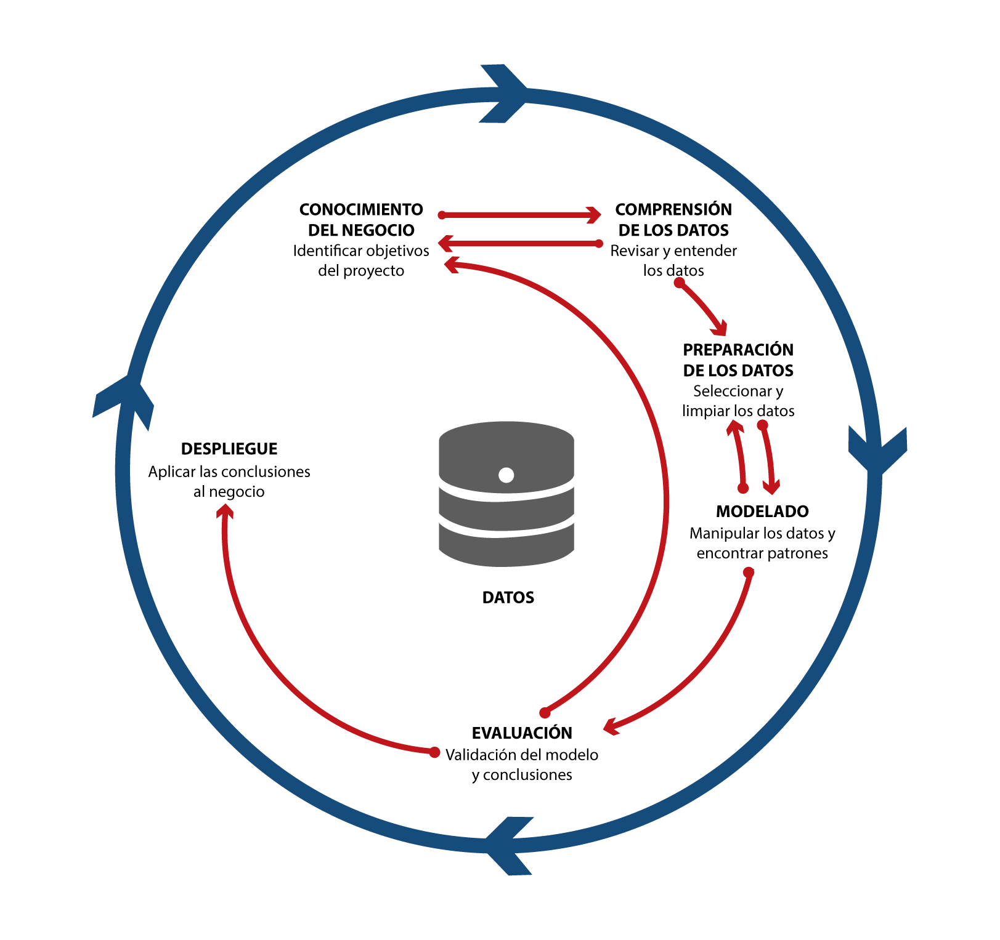

Metodología
CRISP – DM
Notes:
CRISP-DM - Cross-Industry Standard Process for Data Mining
-Es un método probado para orientar los proyectos de minería de datos.
-Ofrece un resumen del ciclo vital de minería de datos.

Slide 6
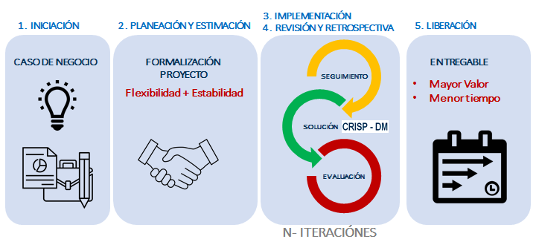
Metodología ágil SCRUM

Slide 7
Solución

Slide 8

Conocimiento
del negocio

Slide 9

Compresión
de los datos

Slide 10
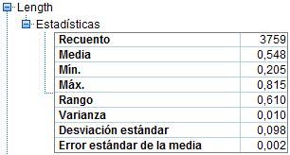
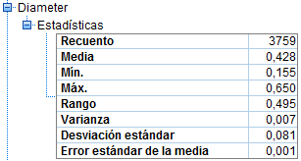
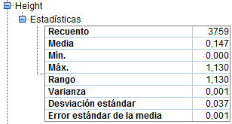
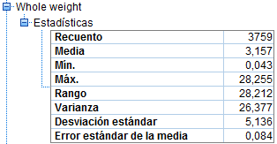
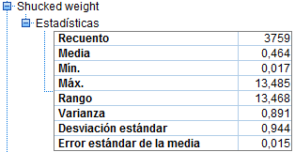
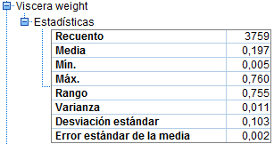
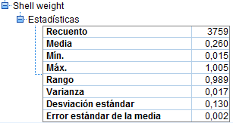
Estadísticas de las Variables Predictoras

Slide 11
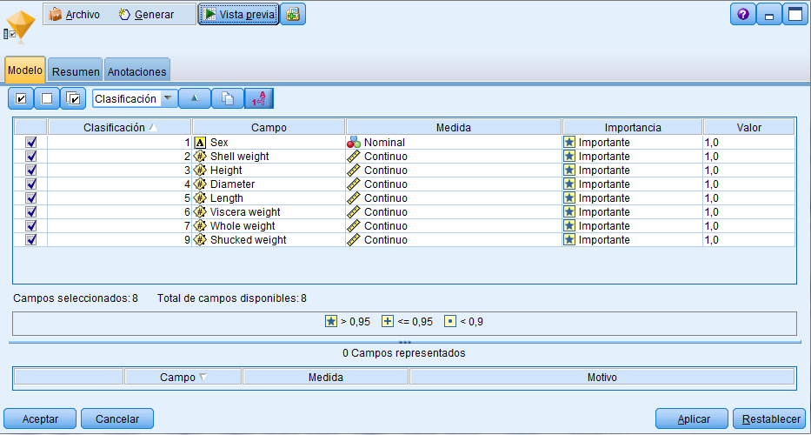
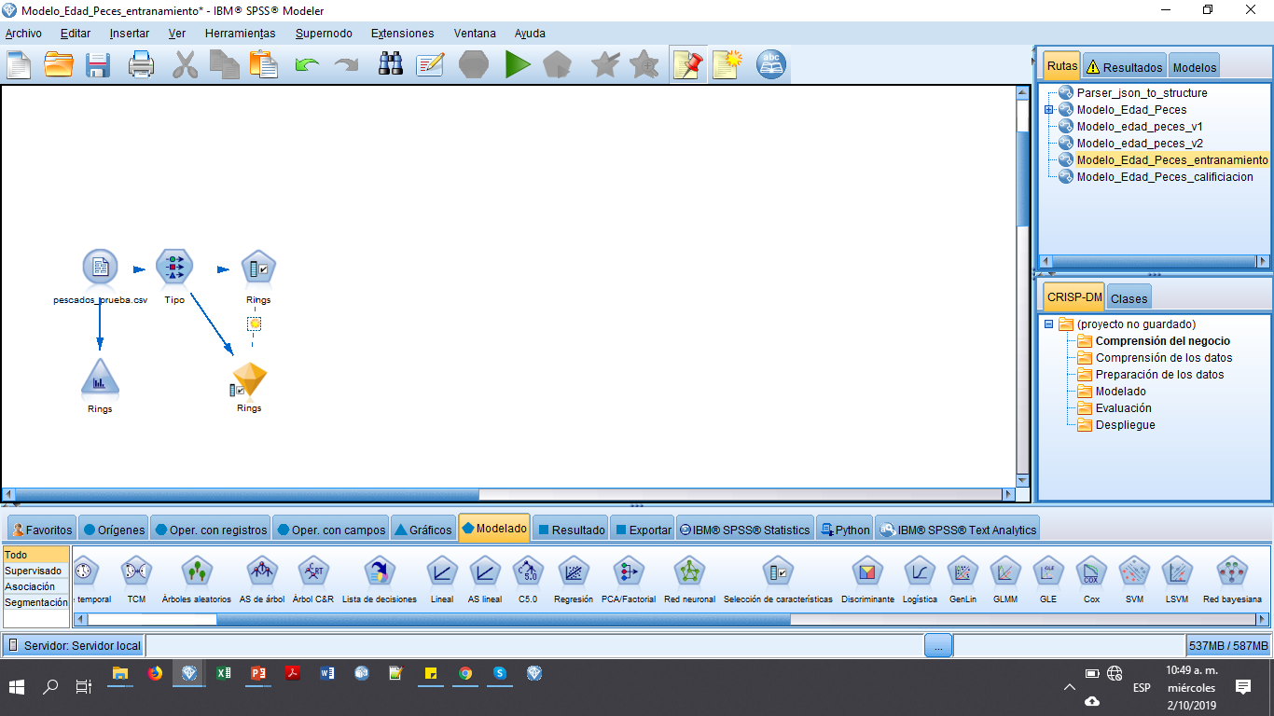
Análisis de características
A través de un modelo de selección de características analizamos la importancia de para definir con cuales trabajar

Slide 12
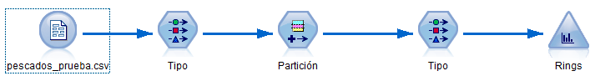
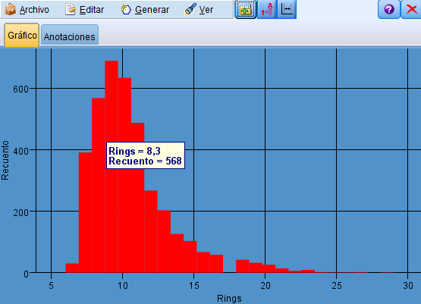
Distribución Variable Objetivo
Se evidencia un sesgo en la distribución de la variable objetivo que impacta el resultado del modelo

Slide 13
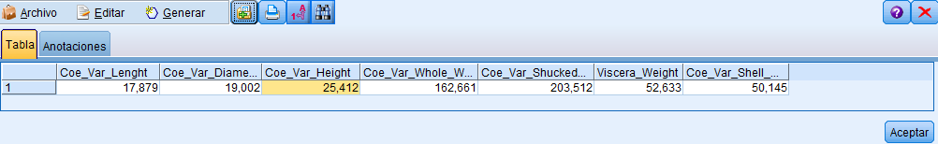
Coeficiente Variación
Las siguientes variables tiene un coeficiente de variación muy alto :
Whole Weight.
Shucked_Weight
Viscera_Weight
Shell_Weight
Se propone aplicar técnicas de suavizado para poderlas incluir dentro del modelo

Slide 14
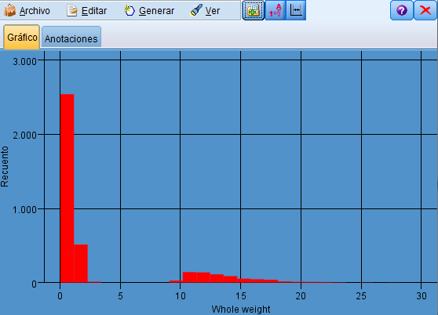
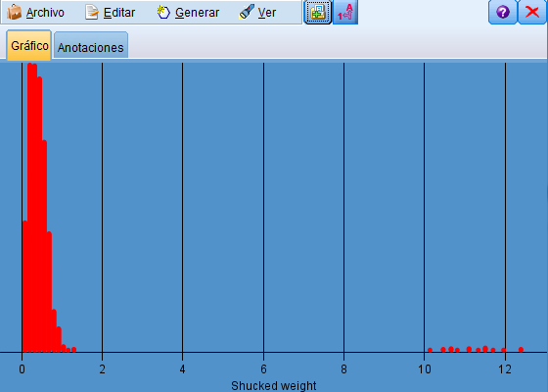
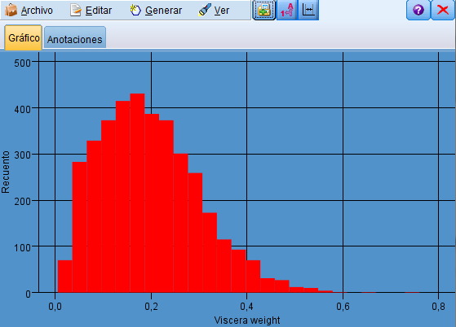
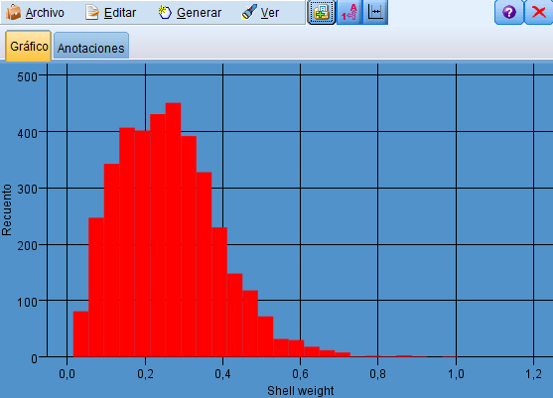
Coeficiente Variación
Whole Weight
(163%)
Shucked_Weight
(204%)
Viscera_Weight
(53%)
Shell_Weight
50%)

Slide 15
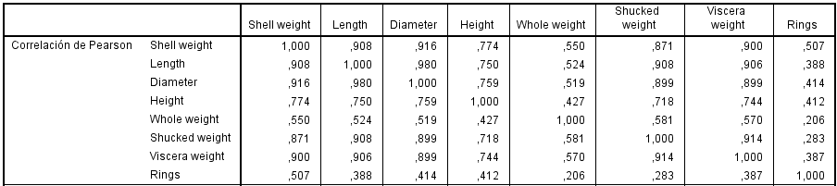
Correlación Pearson
Se evidencia una alta correlación entre las variables predictoras.

Slide 16
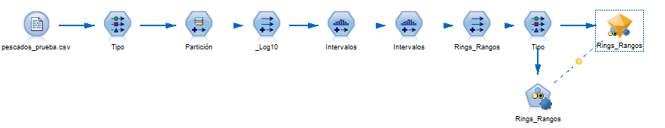
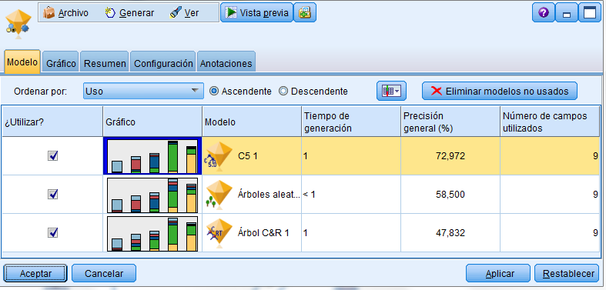
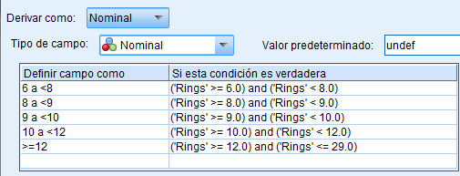
Suavizamiento log 10
Variable Objetivo : Rings_Rangos
Se aplicó logaritmo en base 10 en las variables de entrada para aumentar disminuir el coeficiente de variación
Se cambió la variable objetivo por unos rangos definidos en cuartiles
La precisión de los modelos aumenta

Slide 17
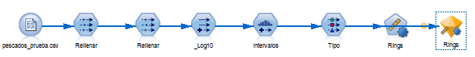
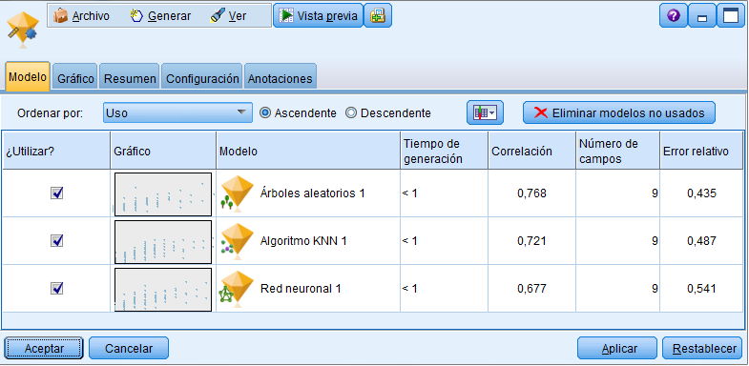
Suavizamiento log 10
Variable Objetivo : Rings
Se aplicó logaritmo en base 10 en las variables de entrada para aumentar disminuir el coeficiente de variación
Se definió como variable objetivo el campo Rings
La precisión de los modelos aumenta

Slide 18

Preparación
de datos
Notes:
4 DB analizadas
-eliminación de registros sin unidades vendidas
-Cálculo de la clasificación beneficios (promedio)
-Eliminación de los registros duplicados por Periodo, Marca y Producto
-Inclusión de variables exógenas: TRM promedio mensual y el IPC mes
-Eliminación de campo no correlacionados para los modelos

Slide 19

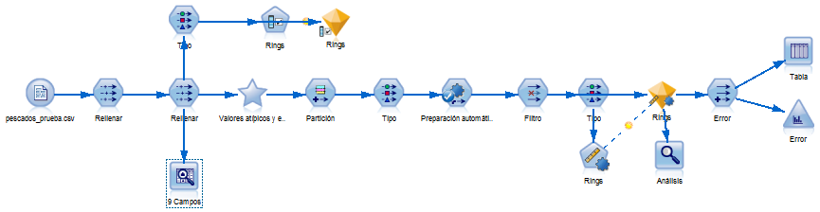
IBM SPSS Modeler
Flujos de datos de diferentes fuentes en un mismo lugar
Acceso a datos directamente de las fuentes.
Unificación, depuración y preparación de datos.
Cambio separador decimal de (.) por (,) en todos los registros.
Conexión a visualizadores de resultados y otras plataformas.
Múltiples actividades en un mismo proceso.

Slide 20
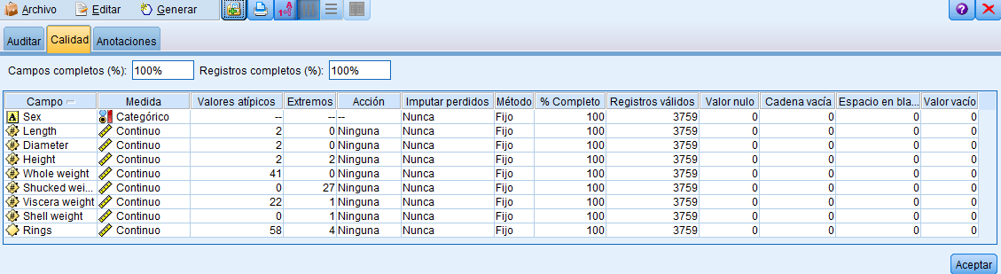
Calidad de la información: Pilotos mapas de valor
Porcentaje de calidad de la data
Nivel de detalle total de la base de datos
Las variables con porcentajes más bajos se explican por valores perdidos o nulos.

Slide 21

Performance – resultados
Modelo

Slide 22
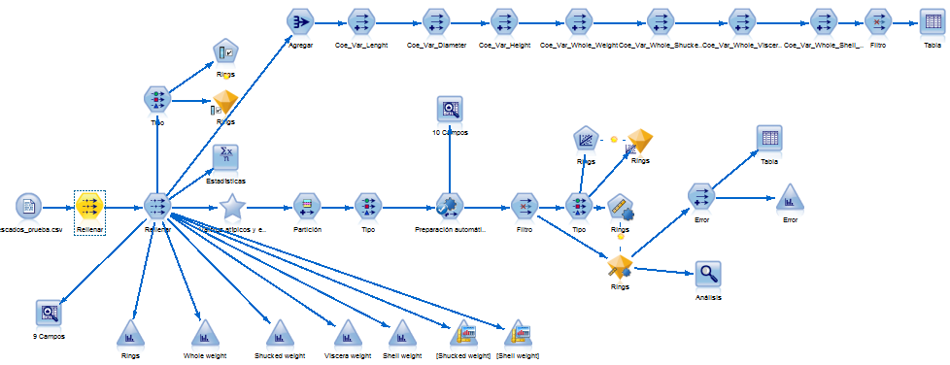
Modelo de entrenamiento
Sobre la base, se excluyeron los valores atípicos y se utilizó el nodo de preparación automática de datos.,
se aplicó un modelo auto numérico con variable objetivo Rings.
Se calculó el error de lo real vs lo pronosticado.
Notes:
RFM es uno de los métodos de segmentación de clientes más sencillos de implantar, y al mismo tiempo uno de los que mejores resultados aportan a corto plazo. Se basa en el célebre principio de Pareto, según la cual el 20% de los clientes de una compañía generan el 80% de los ingresos. El RFM es la mejor manera de constatar hasta qué punto este paradigma es real en nuestro caso, y ubicar a cada cliente en su escalón de la pirámide de valor
Recencia. Días transcurridos desde la última compra.
Frecuencia. Número de compras por período de tiempo, como promedio. Por ejemplo, número de compras mensuales.
Money. Valor de las compras totales realizadas por el cliente en el tiempo de análisis.
SUPUESTO: Si tengo un total de 65 clientes.
Segmento 1: 23% de cliente que son 15 clientes facturan el 70.5 de las ventas, facturas 72%
El promedio de días se calcula promero de días de esos cliente. Promedio de días qne uqe mas reciente me han facturado.

Slide 23
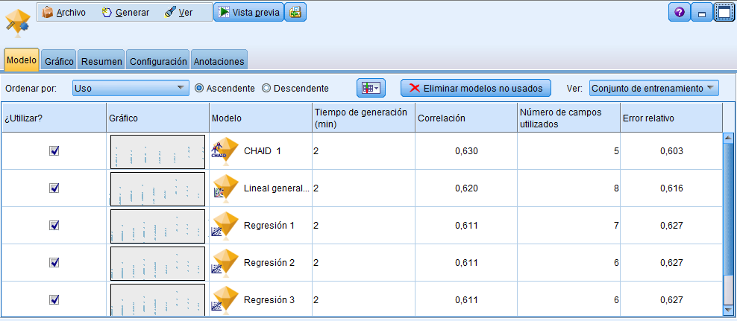
Modelo de entrenamiento
Resultados: Modelo Autonumérico
Notes:
RFM es uno de los métodos de segmentación de clientes más sencillos de implantar, y al mismo tiempo uno de los que mejores resultados aportan a corto plazo. Se basa en el célebre principio de Pareto, según la cual el 20% de los clientes de una compañía generan el 80% de los ingresos. El RFM es la mejor manera de constatar hasta qué punto este paradigma es real en nuestro caso, y ubicar a cada cliente en su escalón de la pirámide de valor
Recencia. Días transcurridos desde la última compra.
Frecuencia. Número de compras por período de tiempo, como promedio. Por ejemplo, número de compras mensuales.
Money. Valor de las compras totales realizadas por el cliente en el tiempo de análisis.
SUPUESTO: Si tengo un total de 65 clientes.
Segmento 1: 23% de cliente que son 15 clientes facturan el 70.5 de las ventas, facturas 72%
El promedio de días se calcula promero de días de esos cliente. Promedio de días qne uqe mas reciente me han facturado.

Slide 24
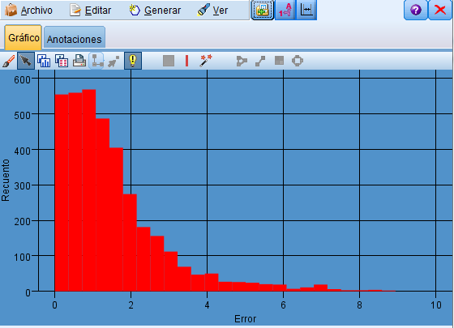
Error real vs Pronosticado
Hay una gran concentración de registros con errores en el pronóstico del modelo menores a 4.
Con base en lo anterior, se propone aplicar logaritmo en base 10 y separar en intervalos la base.
Posteriormente se propone definir rangos de edad y elegir esos rango como variable objetivo.
Notes:
RFM es uno de los métodos de segmentación de clientes más sencillos de implantar, y al mismo tiempo uno de los que mejores resultados aportan a corto plazo. Se basa en el célebre principio de Pareto, según la cual el 20% de los clientes de una compañía generan el 80% de los ingresos. El RFM es la mejor manera de constatar hasta qué punto este paradigma es real en nuestro caso, y ubicar a cada cliente en su escalón de la pirámide de valor
Recencia. Días transcurridos desde la última compra.
Frecuencia. Número de compras por período de tiempo, como promedio. Por ejemplo, número de compras mensuales.
Money. Valor de las compras totales realizadas por el cliente en el tiempo de análisis.
SUPUESTO: Si tengo un total de 65 clientes.
Segmento 1: 23% de cliente que son 15 clientes facturan el 70.5 de las ventas, facturas 72%
El promedio de días se calcula promero de días de esos cliente. Promedio de días qne uqe mas reciente me han facturado.

Slide 25
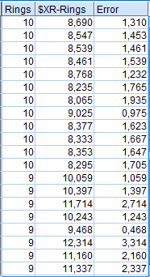
Modelo entrenamiento
Resultados: Modelo Autonumérico
El pronóstico de la edad equivale al valor de la columna $XR-Rings
Se puede apreciar el Error del modelo
Notes:
RFM es uno de los métodos de segmentación de clientes más sencillos de implantar, y al mismo tiempo uno de los que mejores resultados aportan a corto plazo. Se basa en el célebre principio de Pareto, según la cual el 20% de los clientes de una compañía generan el 80% de los ingresos. El RFM es la mejor manera de constatar hasta qué punto este paradigma es real en nuestro caso, y ubicar a cada cliente en su escalón de la pirámide de valor
Recencia. Días transcurridos desde la última compra.
Frecuencia. Número de compras por período de tiempo, como promedio. Por ejemplo, número de compras mensuales.
Money. Valor de las compras totales realizadas por el cliente en el tiempo de análisis.
SUPUESTO: Si tengo un total de 65 clientes.
Segmento 1: 23% de cliente que son 15 clientes facturan el 70.5 de las ventas, facturas 72%
El promedio de días se calcula promero de días de esos cliente. Promedio de días qne uqe mas reciente me han facturado.

Slide 26
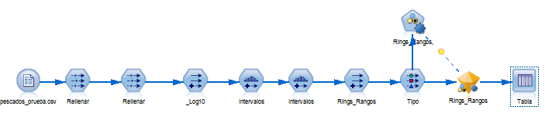
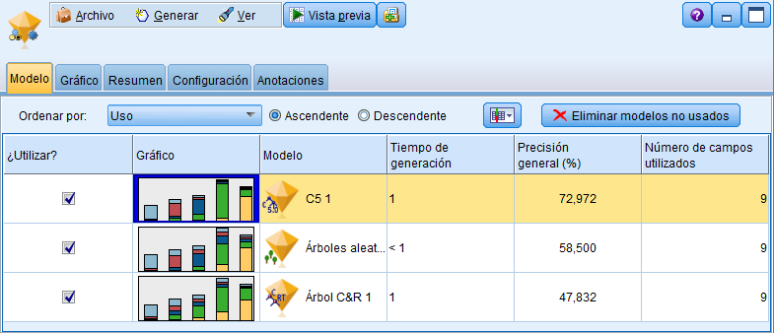
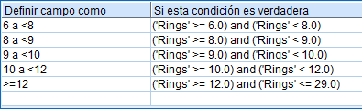
Modelo entrenamiento – Log 10 (Rangos)
Variable Objetivo: Rings_Rangos
Notes:
RFM es uno de los métodos de segmentación de clientes más sencillos de implantar, y al mismo tiempo uno de los que mejores resultados aportan a corto plazo. Se basa en el célebre principio de Pareto, según la cual el 20% de los clientes de una compañía generan el 80% de los ingresos. El RFM es la mejor manera de constatar hasta qué punto este paradigma es real en nuestro caso, y ubicar a cada cliente en su escalón de la pirámide de valor
Recencia. Días transcurridos desde la última compra.
Frecuencia. Número de compras por período de tiempo, como promedio. Por ejemplo, número de compras mensuales.
Money. Valor de las compras totales realizadas por el cliente en el tiempo de análisis.
SUPUESTO: Si tengo un total de 65 clientes.
Segmento 1: 23% de cliente que son 15 clientes facturan el 70.5 de las ventas, facturas 72%
El promedio de días se calcula promero de días de esos cliente. Promedio de días qne uqe mas reciente me han facturado.

Slide 27
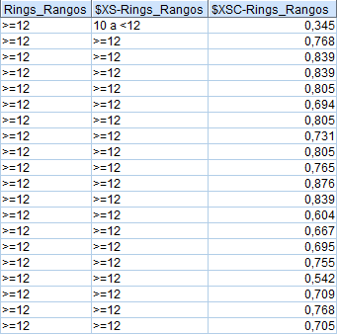
Modelo entrenamiento – Log 10 (Rangos)
La precisión del modelo aumenta de 63 % a 73 %
Notes:
RFM es uno de los métodos de segmentación de clientes más sencillos de implantar, y al mismo tiempo uno de los que mejores resultados aportan a corto plazo. Se basa en el célebre principio de Pareto, según la cual el 20% de los clientes de una compañía generan el 80% de los ingresos. El RFM es la mejor manera de constatar hasta qué punto este paradigma es real en nuestro caso, y ubicar a cada cliente en su escalón de la pirámide de valor
Recencia. Días transcurridos desde la última compra.
Frecuencia. Número de compras por período de tiempo, como promedio. Por ejemplo, número de compras mensuales.
Money. Valor de las compras totales realizadas por el cliente en el tiempo de análisis.
SUPUESTO: Si tengo un total de 65 clientes.
Segmento 1: 23% de cliente que son 15 clientes facturan el 70.5 de las ventas, facturas 72%
El promedio de días se calcula promero de días de esos cliente. Promedio de días qne uqe mas reciente me han facturado.

Slide 28
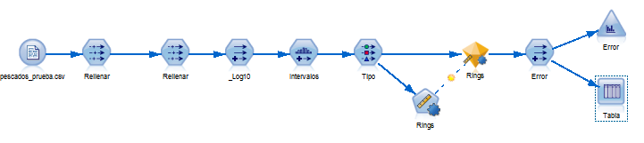
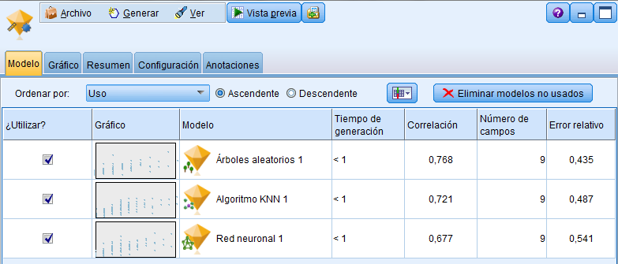
Modelo entrenamiento – Log 10
Variable Objetivo: Rings
Notes:
RFM es uno de los métodos de segmentación de clientes más sencillos de implantar, y al mismo tiempo uno de los que mejores resultados aportan a corto plazo. Se basa en el célebre principio de Pareto, según la cual el 20% de los clientes de una compañía generan el 80% de los ingresos. El RFM es la mejor manera de constatar hasta qué punto este paradigma es real en nuestro caso, y ubicar a cada cliente en su escalón de la pirámide de valor
Recencia. Días transcurridos desde la última compra.
Frecuencia. Número de compras por período de tiempo, como promedio. Por ejemplo, número de compras mensuales.
Money. Valor de las compras totales realizadas por el cliente en el tiempo de análisis.
SUPUESTO: Si tengo un total de 65 clientes.
Segmento 1: 23% de cliente que son 15 clientes facturan el 70.5 de las ventas, facturas 72%
El promedio de días se calcula promero de días de esos cliente. Promedio de días qne uqe mas reciente me han facturado.

Slide 29
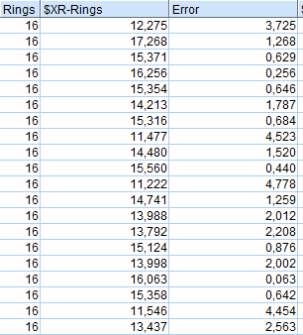
Modelo entrenamiento – Log 10
La precisión del modelo aumenta de 63 % a 77 %
Notes:
RFM es uno de los métodos de segmentación de clientes más sencillos de implantar, y al mismo tiempo uno de los que mejores resultados aportan a corto plazo. Se basa en el célebre principio de Pareto, según la cual el 20% de los clientes de una compañía generan el 80% de los ingresos. El RFM es la mejor manera de constatar hasta qué punto este paradigma es real en nuestro caso, y ubicar a cada cliente en su escalón de la pirámide de valor
Recencia. Días transcurridos desde la última compra.
Frecuencia. Número de compras por período de tiempo, como promedio. Por ejemplo, número de compras mensuales.
Money. Valor de las compras totales realizadas por el cliente en el tiempo de análisis.
SUPUESTO: Si tengo un total de 65 clientes.
Segmento 1: 23% de cliente que son 15 clientes facturan el 70.5 de las ventas, facturas 72%
El promedio de días se calcula promero de días de esos cliente. Promedio de días qne uqe mas reciente me han facturado.

Slide 30
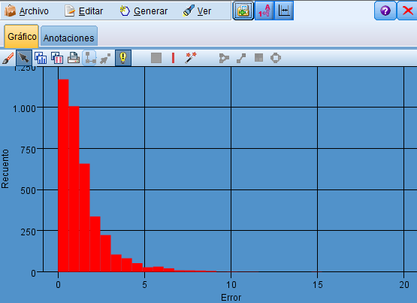
Modelo entrenamiento – Log 10
Variable Objetivo : Rings
Hay una gran concentración de registros con errores en el pronóstico del modelo menores a 4.
Notes:
RFM es uno de los métodos de segmentación de clientes más sencillos de implantar, y al mismo tiempo uno de los que mejores resultados aportan a corto plazo. Se basa en el célebre principio de Pareto, según la cual el 20% de los clientes de una compañía generan el 80% de los ingresos. El RFM es la mejor manera de constatar hasta qué punto este paradigma es real en nuestro caso, y ubicar a cada cliente en su escalón de la pirámide de valor
Recencia. Días transcurridos desde la última compra.
Frecuencia. Número de compras por período de tiempo, como promedio. Por ejemplo, número de compras mensuales.
Money. Valor de las compras totales realizadas por el cliente en el tiempo de análisis.
SUPUESTO: Si tengo un total de 65 clientes.
Segmento 1: 23% de cliente que son 15 clientes facturan el 70.5 de las ventas, facturas 72%
El promedio de días se calcula promero de días de esos cliente. Promedio de días qne uqe mas reciente me han facturado.

Slide 31
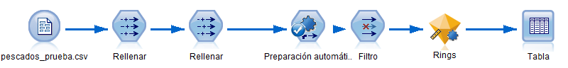
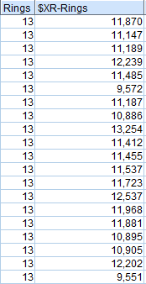
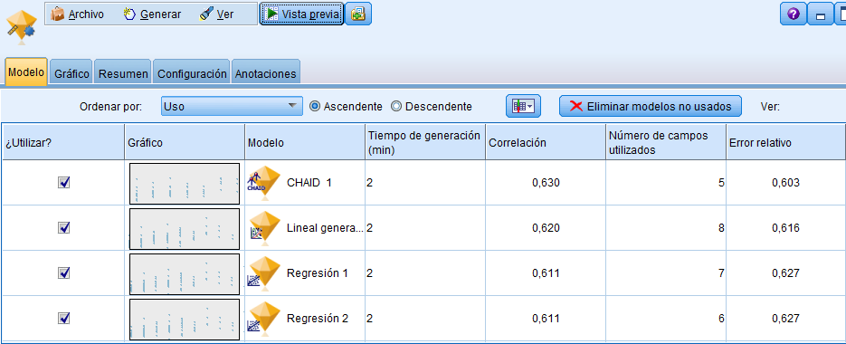
En esta fase, se toma la base completa y se agregan como variables de entrada los resultados del modelo de entrenamiento.
Modelo Calificación
Resultados: Modelo Autonumérico
Variable Objetivo: Rings
Notes:
RFM es uno de los métodos de segmentación de clientes más sencillos de implantar, y al mismo tiempo uno de los que mejores resultados aportan a corto plazo. Se basa en el célebre principio de Pareto, según la cual el 20% de los clientes de una compañía generan el 80% de los ingresos. El RFM es la mejor manera de constatar hasta qué punto este paradigma es real en nuestro caso, y ubicar a cada cliente en su escalón de la pirámide de valor
Recencia. Días transcurridos desde la última compra.
Frecuencia. Número de compras por período de tiempo, como promedio. Por ejemplo, número de compras mensuales.
Money. Valor de las compras totales realizadas por el cliente en el tiempo de análisis.
SUPUESTO: Si tengo un total de 65 clientes.
Segmento 1: 23% de cliente que son 15 clientes facturan el 70.5 de las ventas, facturas 72%
El promedio de días se calcula promero de días de esos cliente. Promedio de días qne uqe mas reciente me han facturado.

Slide 32

Pruebas Unitarias -
Funcionales

Slide 33
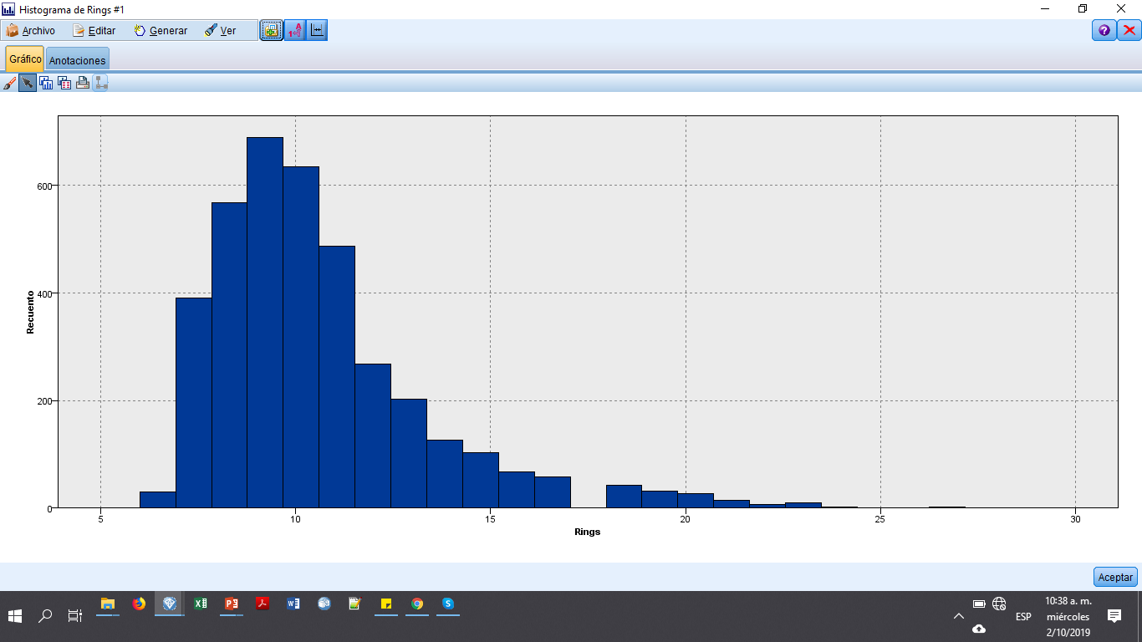
Pruebas unitarias y funcionales
Análisis en histograma de la variable objetivo edad. Donde vemos que hay un comportamiento de la edad hasta 15 y de 16 en adelante otro comportamiento

Slide 34
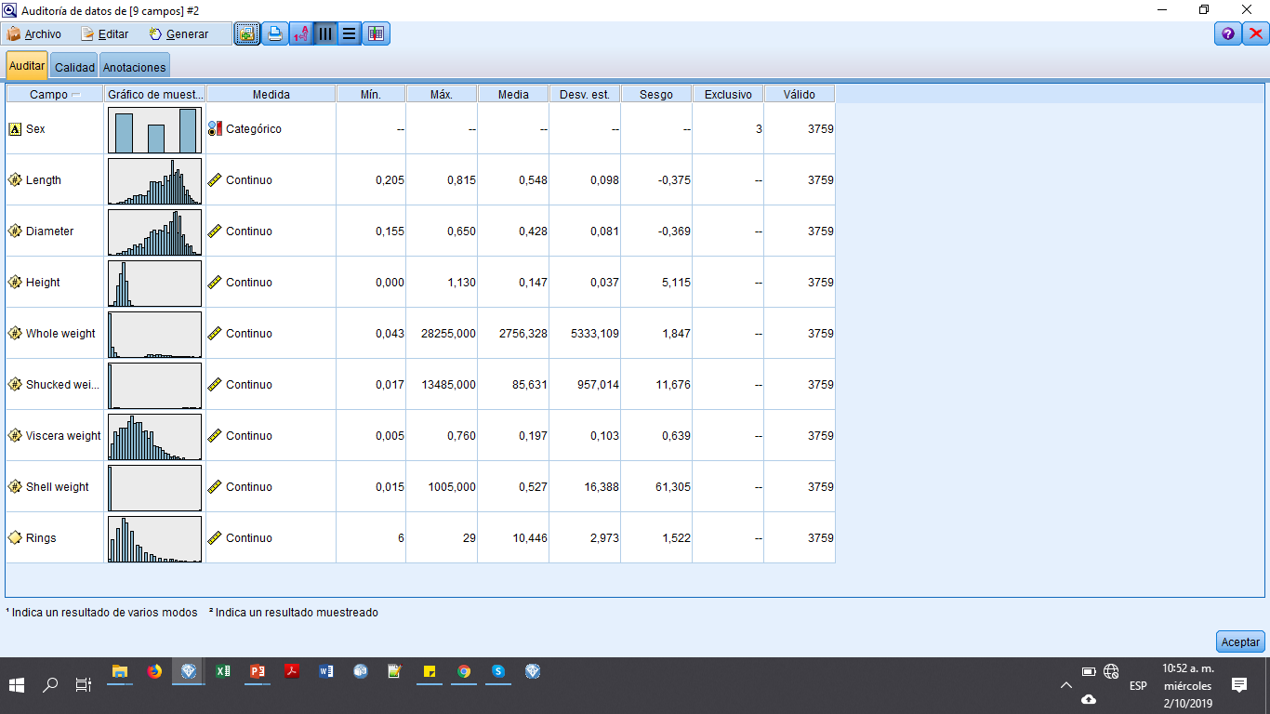
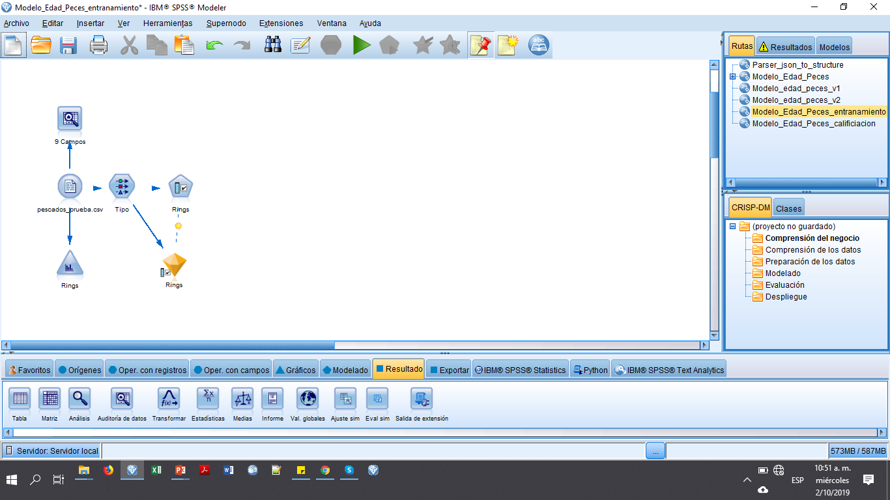
Pruebas unitarias y funcionales
Auditoria de datos para analizar el comportamiento de las variables

Slide 35
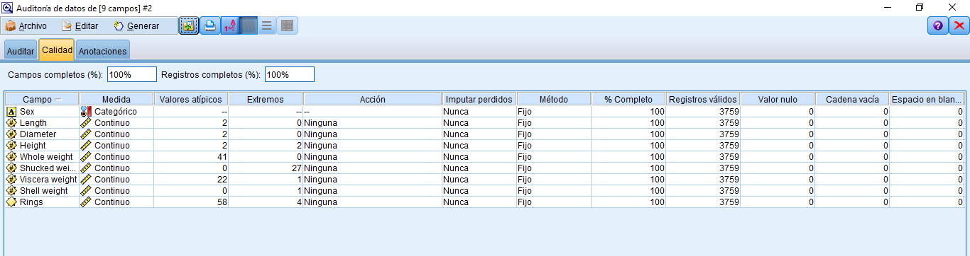
Pruebas unitarias y funcionales
Auditoria de datos para analizar el nivel de calidad de los datos

Slide 36

Continuemos recorriendo el camino analítico

